Slide 1




Slide 2
Що говорить ринок?
Вплив на здоров'я травлення
У сфері харчування 78% споживачів стверджують, що здоров'я травлення є для них "надзвичайно" або "дуже важливим", і люди дедалі більше знайомляться з
мікробіомом кишківника. Це також стосується і догляду за домашніми тваринами. 83% власників домашніх тварин кажуть, що вважають здоров'я травлення свого улюбленця "надзвичайно" або "дуже важливим" для себе.
Компанія BENEO провела дослідження кормів для домашніх тварин серед 2 500 респондентів у Німеччині, Великобританії, США, Китаї та Бразилії, щоб дослідити зростаючу увагу до здоров'я та краса тварин, а також те, як це досягається за допомогою функціональних інгредієнтів кормів для домашніх тварин.
Краса
Функціональні інгредієнти
Здоров'я

Slide 3
Що говорить ринок?
Функціональні інгредієнти
"Цілющі" рослинні компоненти в кормах для домашніх тварин
Використання рослинних компонентів, таких як трави та спеції, як ароматизаторів, у кормах для домашніх тварин все ще демонструє стрімке зростання.
Відповідно до тенденції гуманізації, виробники кормів для домашніх тварин продовжують розробляти поживні продукти з властивостями, які власники улюбленців шукають у їжі та напоях для себе. Як і у випадку з продуктами харчування для людей, рослинні компоненти можуть допомогти забезпечити переваги для імунного здоров'я в кормах для домашніх тварин. Крім того, оскільки вони є натуральними продуктами, рослинні інгредієнти можуть сприяти створенню затребуваних "чистих етикеток" для продуктів преміум класу.
Оскільки нуклеарна сім'я поступово зникає, а власники домашніх тварин стають батьками домашніх улюбленців, ми, ймовірно, побачимо, як більше тенденцій у харчуванні людей мігрують у категорію кормів для домашніх тварин, як описано в тенденції Mintel "Creature Comfort".
Здоров'я
Тенденції

Slide 4
Що робить Alpha Pro кращим за інші продукти?
Alpha Pro має найвищий % клітковини на ринку
Alpha Pro має найнижчий % жиру на ринку
Містить 29% сіна Тимофіївки
Містить пребіотики
Без додавання цукру
Містить функціональні інгредієнти
Екструдований при низькій температурі (для збереження поживних речовин та впливу на крохмаль)

Slide 5
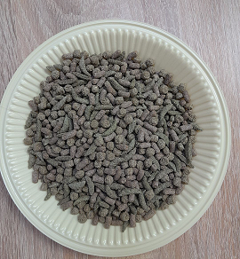
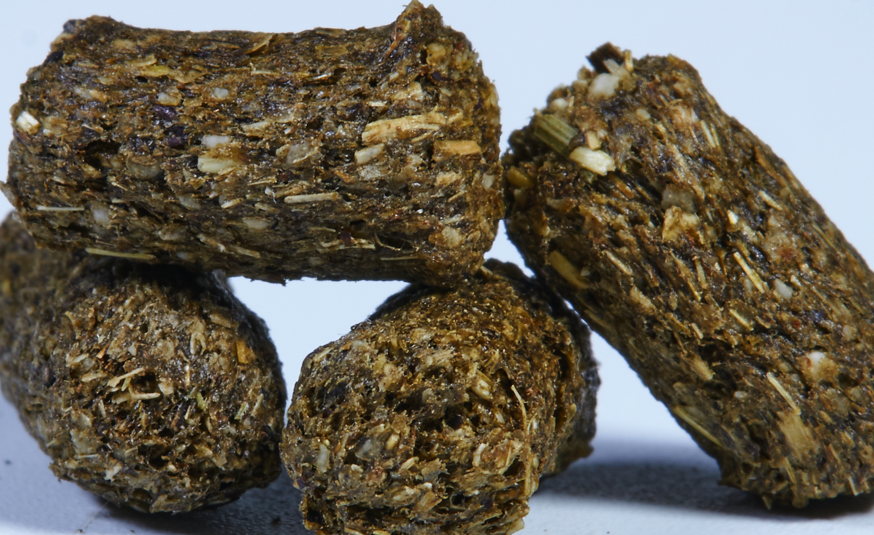
Погляньте ближче
одна гранула, щоб припинити вибіркове годування

Slide 6
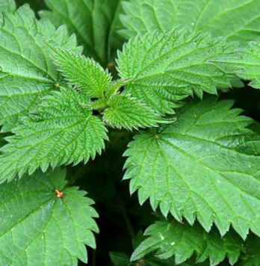
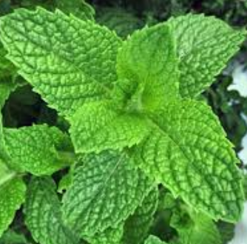
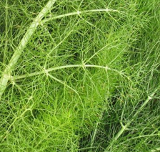
ФУНКЦІОНАЛЬНІ ІНГРЕДІЄНТИ, ЩО ВХОДЯТЬ ДО СКЛАДУ ВСІХ ФОРМУЛ
Базилік
Підтримка здоров’я шкіри, детоксикація,
гарне травлення, протизапальний ефект
Боротьба з інфекціями, протизапальний ефект
Кропива
Розмарин
Антиоксидант, протизапальний ефект,
запобігає старінню мозку
М'ята
Гарне травлення, виділення білісу,
спалювання жиру
Фенхель
Кров'яний тиск, гарне травлення,
дихальні шляхи, імунна система

Slide 7
Alpha-pro в порівнянні з іншими екструдованими продуктами
Пребіотики
Пребіотики - це неперетравлювана фракція їжі, яка має позитивний вплив на організм, вибірково стимулюючи ріст та/або активність одного виду або обмеженої кількості бактерій у товстому кишечнику. Це визначення частково збігається з визначенням харчових волокон, але додає селективність пребіотиків щодо певних мікроорганізмів. До цієї групи належать фруктоолігосахариди (FOS), галактоолігосахариди (GOS), транс-галактоолігосахариди (TOS), резистентний крохмаль (RS), бета-глюкани та пектин.
Alpha Pro містить два типи пребіотиків: резистентний крохмаль, як пояснювалося вище, і пребіотики з високим вмістом інуліну (різновид ФОС), що додаються в якості сировини. Інулін збільшує кількість біфідобактерій, присутніх у сліпій кишці, зменшуючи кількість потенційно патогенних бактерій, а також модулюючи ферментацію калу та склад летких жирних кислот, що утворюються в результаті.
Це призводить до:
Захист від діареї та бактеріального зменшення токсичних метаболітів (контролює популяцію кишкової палички, ентеротоксигенної кишкової палички, клостридії...).
Профілактика раку товстої кишки.
Зниження рівня холестерину та тригліцеридів у крові. Профілактика серцевих захворювань.

Slide 8
Alpha-pro в порівнянні з іншими екструдованими кормами
Стандартний Екструдований |  | AlphaPro Екструдований | Переваги AlphaPro в порівнянні зі стандартним екструдованим
Кількість
крохмалю в | >40% | <25% | Менша глобальна
сирих | (інгредієнти: | (інгредієнти: сіно, | кількість крохмалю
матеріалах | зернові) | без зернових)
Тип крохмалю | Тип А: 10% - амілоза, 90% - амілопектин короткого ланцюга | Тип В: 25% - амілоза, 75% амілопектину довгого ланцюга | Підвищений вміст неперетравлю-ваного крохмалю
Дрібний помел |  |  | Найкращий кишковий транзит і ферментація
сирих | Дрібний (борошно) | Груба (волокна
матеріалів |  | довжиною >0.3 мм)
Температура в екструдері | 150-160⁰C x 10 с. | 110-115⁰C x 10 с. | Вищий коефіцієнт стійкості до крохмалю. Мінімальні втрати вітамінів та амінокислот

Slide 9

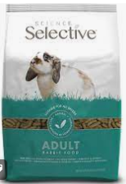
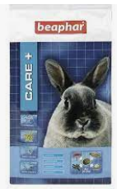
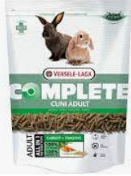
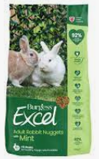

Alpha-pro в порівнянні з іншими екструдованими кормами Европейський ринок
Рекомендована норма:
>20%
12-14%
2-4%
1,5-2 %
10.000
-
50
1.000
0,50-1%
0,35-0,8%
Дорослі кролики | Тип корму | Бренд | Назва корму | Волокна | Протеїни | Жири | Кальцій | Фосфор | Са:Р | VIT A | VIT C | VIT E | VIT D3 | Інгредієнти
 | Екструдований | Cunipic | Alpha Pro | 26,07% | 13,32% | 2,3% | 0,60% | 0,36% | 1,7 | 22.000 | - | 50 | 1.250 | Сіно Тимофіївки, сіно різнотрав’я, горохова клітковина, субпродукти рослинного походження, …
 | Екструдований | SUPREME | Selective | 25% | 14% | 4% | 0,60% | 0,40% | 1,5 | 15.000 | - | - | 1.500 | Люцернове борошно, соєве лушпиння, пшениця, пластівці з пшеничних висівок, …
 | Екструдований* | BEAPHAR | Care+ | 22% | 16% | 3% | 0,67% | 0,39% | 1,7 | 13.167 | - | 87 | 1.456 | Похідні рослинного походження, зернові, овочі, насіння, …
 | Екструдований* | VERSELE-LAGA | Complete | 20% | 14% | 3% | 0,60% | 0,40% | 1,5 | 10.000 | 100 | 80 | 1.200 | Рослинні побічні продукти (сіно Тимофіївки, сіно і трави), екстракт рослинного білка, овочі, насіння, …
 | Екструдований | BURGESS | Excel | 19% | 13% | 3% | 0,80% | 0,50% | 1,6 | 25.000 | 70 | 155 | - | Трав'яне борошно, пшениця, соєве лушпиння, кормова вівсянка, кормова пшениця, …
 | Екструдований | Pets at Home | Без назви | 15% | 12% | 4% | 0,90% | 0,50% | 1,8 | 20.000 | - | 120 | 1.600 | Люцерна, пшениця, вівсянка, висівки пшеничні, …
* Наявність на ринку України

Slide 10
Аргументи лінійки без зернового корму ALPHA PRO

Slide 11
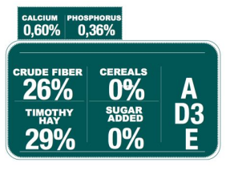
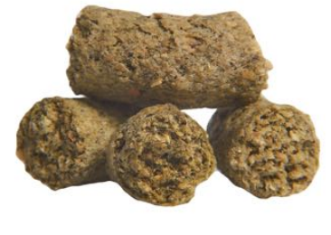
ЩО ТАКЕ ALPHA PRO?
Це “все в одному”: беззерновий, вироблений при низькій температурі, з низьким вмістом жиру та високим вмістом клітковини (з товстими частинками і крохмалем, що сприяє кращому травленню).
ЯК ВІН ВИГОТОВЛЯЄТЬСЯ?
Це низькотемпературна екструзія, повністю відрізняється від інших марок, тому що не містить зернових.
ЧИМ ВІДРІЗНЯЄТЬСЯ ВІД ІНШИХ БРЕНДІВ?
Містить менше жиру, більше клітковини, він має довгу клітковину.
МЕНШЕ ЖИРУ.
Alpha Pro містить ідеальну кількість жиру для кожного виду і походить з джерел, багатих
незамінними жирними кислотами, омега 3 і омега 6.
БІЛЬШЕ ВОЛОКНА.
Alpha Pro містить найбільшу кількість сирої клітковини, яку ви можете знайти на ринку.
ДОВГА КЛІТКОВИНА.
Кібли Alpha Pro мають розмір більше 0,3 мм.
Кальцій 0,60%
Фосфор 0,36%
Сира клітковина 26%
Зернові 0%
Сіно Тимофіївки 29%
Додані цукри 0%
Вітаміни А, D₃, E

Slide 12
Переваги ALPHA PRO по відношенню до конкурентних товарів
Стандартний Екструдований |  | AlphaPro Екструдований | Переваги AlphaPro в порівнянні зі стандартним екструдованим | Вплив на домашніх тварин
Кількість |  |  |  | Покращує травлення
крохмалю в | >40% | <25%
сирих | (інгредієнти: | (інгредієнти: сіно, | кількість крохмалю | Запобігає діареї
матеріалах | зернові) | без зернових)
 |  |  |  | Запобігає ожирінню
Тип крохмалю | Тип А: 10% - амілоза, 90% - амілопектин короткого ланцюга | Тип В: 25% - амілоза, 75% амілопектину довгого ланцюга | Підвищений вміст неперетравлю-ваного крохмалю | Пребіотичний ефект Запобігає діареї Запобігає ожирінню та діабету
Дрібний помел |  |  | Найкращий кишковий транзит і ферментація сліпої кишки | Коригує споживання цекотрофів
сирих | Дрібний (борошно) | Грубий (волокна
матеріалів |  | довжиною >0.3 мм) |  | Запобігає діареї
Температура в екструдері | 150-160⁰C x 10 с. | 110-115⁰C x 10 с. | Вищий коефіцієнт стійкості до крохмалю. Мінімальні втрати вітамінів та амінокислот | Пребіотичний ефект. Профілактика діареї Запобігає ожирінню та діабету Запобігає дефіцитним станам.

Slide 13
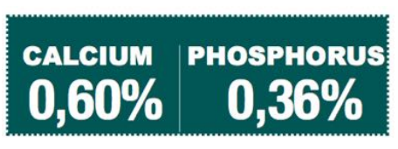
ЩО ЩЕ?
- ПІКЛУВАННЯ ПРО ЗУБИ.
Сприяє правильному зношуванню зубів. Завдяки великій кількості сіна та клітковини, які містить Alpha Pro, він допомагає жувальним рухам здійснюватися збоку, що гарантує оптимальний знос зубів.
- З ПРЕБІОТИКАМИ.
Зі стійким крохмалем та FOS (інсуліном).
- ЗБАЛАНСОВАНИЙ ВМІСТ КАЛЬЦІЮ ТА ІДЕАЛЬНИЙ ФОСФОРУ:
Експерти рекомендують співвідношення кальцій/фосфор 1,5-2,0, щоб запобігти захворюванням, спричиненим нестачею або надлишком кальцію. Alpha Pro містить достатню та збалансовану кількість для кожного виду

Slide 14

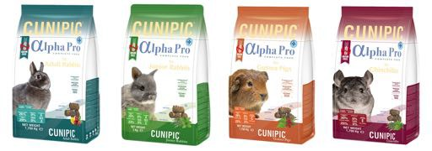
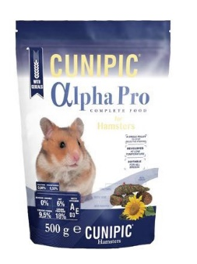
ЧОМУ БЕЗ ЗЕРНОВИЙ (GRAIN FREE) ?
Оскільки в беззерновому екструдованому продукті кількість сирих матеріалів стійкого крохмалю становить менше 30%.
Оскільки кількість стійкого крохмалю збільшується, він метаболізується як пребіотик.
ВСЕ ЦЕ ДОПОМАГАЄ ФОРМУЛІ ALPHA PRO МІСТИТИ МЕНШЕ УГЛЕВОДІВ, ЩО СПРИЯЄ ПРОФІЛАКТИЦІ ОЖИРІННЯ.
ЧОМУ ЕКСТРУЗІЯ ПРОВОДИТЬСЯ ПРИ НИЗЬКИХ ТЕМПЕРАТУРАХ?
- Для досягнення вищого коефіцієнту стійкості крохмалю
- Тому що втрата вітамінів та амінокислот при цьому мінімальна
ЧОМУ ЦЕЙ КОРМ ДОРОЖЧИЙ?
- Завдяки високій якості сировини (сіно Тимофіївки та горох) та низькому вмісту легкозасвоюваного крохмалю
- Завдяки повільнішому процесу низькотемпературної екструзії та збільшенню кількості волокна

Slide 15

Дякую за увагу!

